Slide 1
Технология образовательного путешествия на уроках ОРКСЭ и ОДНКНР
Шалабод Марина Леонидовна,
доцент кафедры гуманитарного образования
КАУ ДПО «АИРО имени А.М. Топорова», shml@iro22.ru

Slide 2
Технология «Образовательное путешествие»
Разработана и описана в 2002 году Т. Ковалевой и Н. Рыбалкиной «как модель сетевого обучения, как проект и фон рождения проектов».
Со временем была апробирована и адаптирована разными учителями-предметниками.
URL: Ковалева Т., Рыбалкина Н. Образовательное путешествие как модель сетевого обучения, как проект и как фон для рождения проектов, 2002 http://setilab.ru/modules/conference/view.article.php/65
http://setilab.ru/modules/article/view.article.php/166

Slide 3
Ковалева Т., Рыбалкина Н. Образовательное путешествие
Для учащихся старшей школы, с которой преимущественно работает технология образовательных путешествий, ведущей деятельностью является построение проектов будущей жизни, подразумевающее, в том числе, культурное самоопределение, как присоединение к той или иной культурной традиции.
«В нашей трактовке путешествия за границу - это путешествия не только в пространстве - в другие страны, а и во времени - к очагам культуры, к истокам, в эпохи, где хранится то наследие, на которое может опираться современная культура. Это - путешествия в историю народов, приобщение к исканиям наших прародителей, предшественников. Предмет нашего интереса - не сиюминутные приключения, а вечные истины и их историческое прочтение, запечатленные в памятниках культуры»
http://setilab.ru/modules/article/view.article.php/166

Slide 4
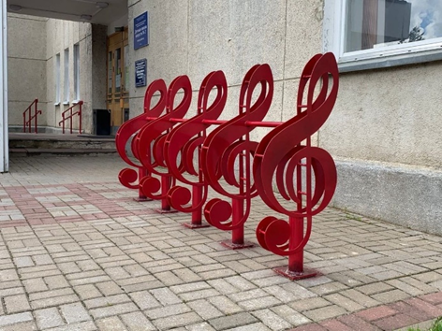
Основной задачей
«образовательного путешествия»
является знакомство учащегося
с разнообразными объектами культурного наследия,
приобретение опыта исследования объекта
и получение представления о тех
культурных и исторических процессах, которые нашли
свое отражение в исследуемом объекте.
Учитель может выступать в роли организатора,
тьютора, участника, эксперта.

Slide 5
Технологическая матрица для составления маршрута образовательного путешествия
Определение нескольких общих тем для образовательного путешествия
Алтай исторический, Барнаул литературный, Знаменитости Барнаула
Выбор подтемы в рамках одной общей темы
Топонимика Барнаула: Их именами названы улицы…; Имена русских литераторов на улицах Барнаула; «Народные» топонимы Барнаула
Составление преамбулы к каждой подтеме, вводящей в контекст предложенной ситуации
Составление ряда практических заданий к каждой подтеме, требующих самостоятельности обучающихся в их решении

Slide 6
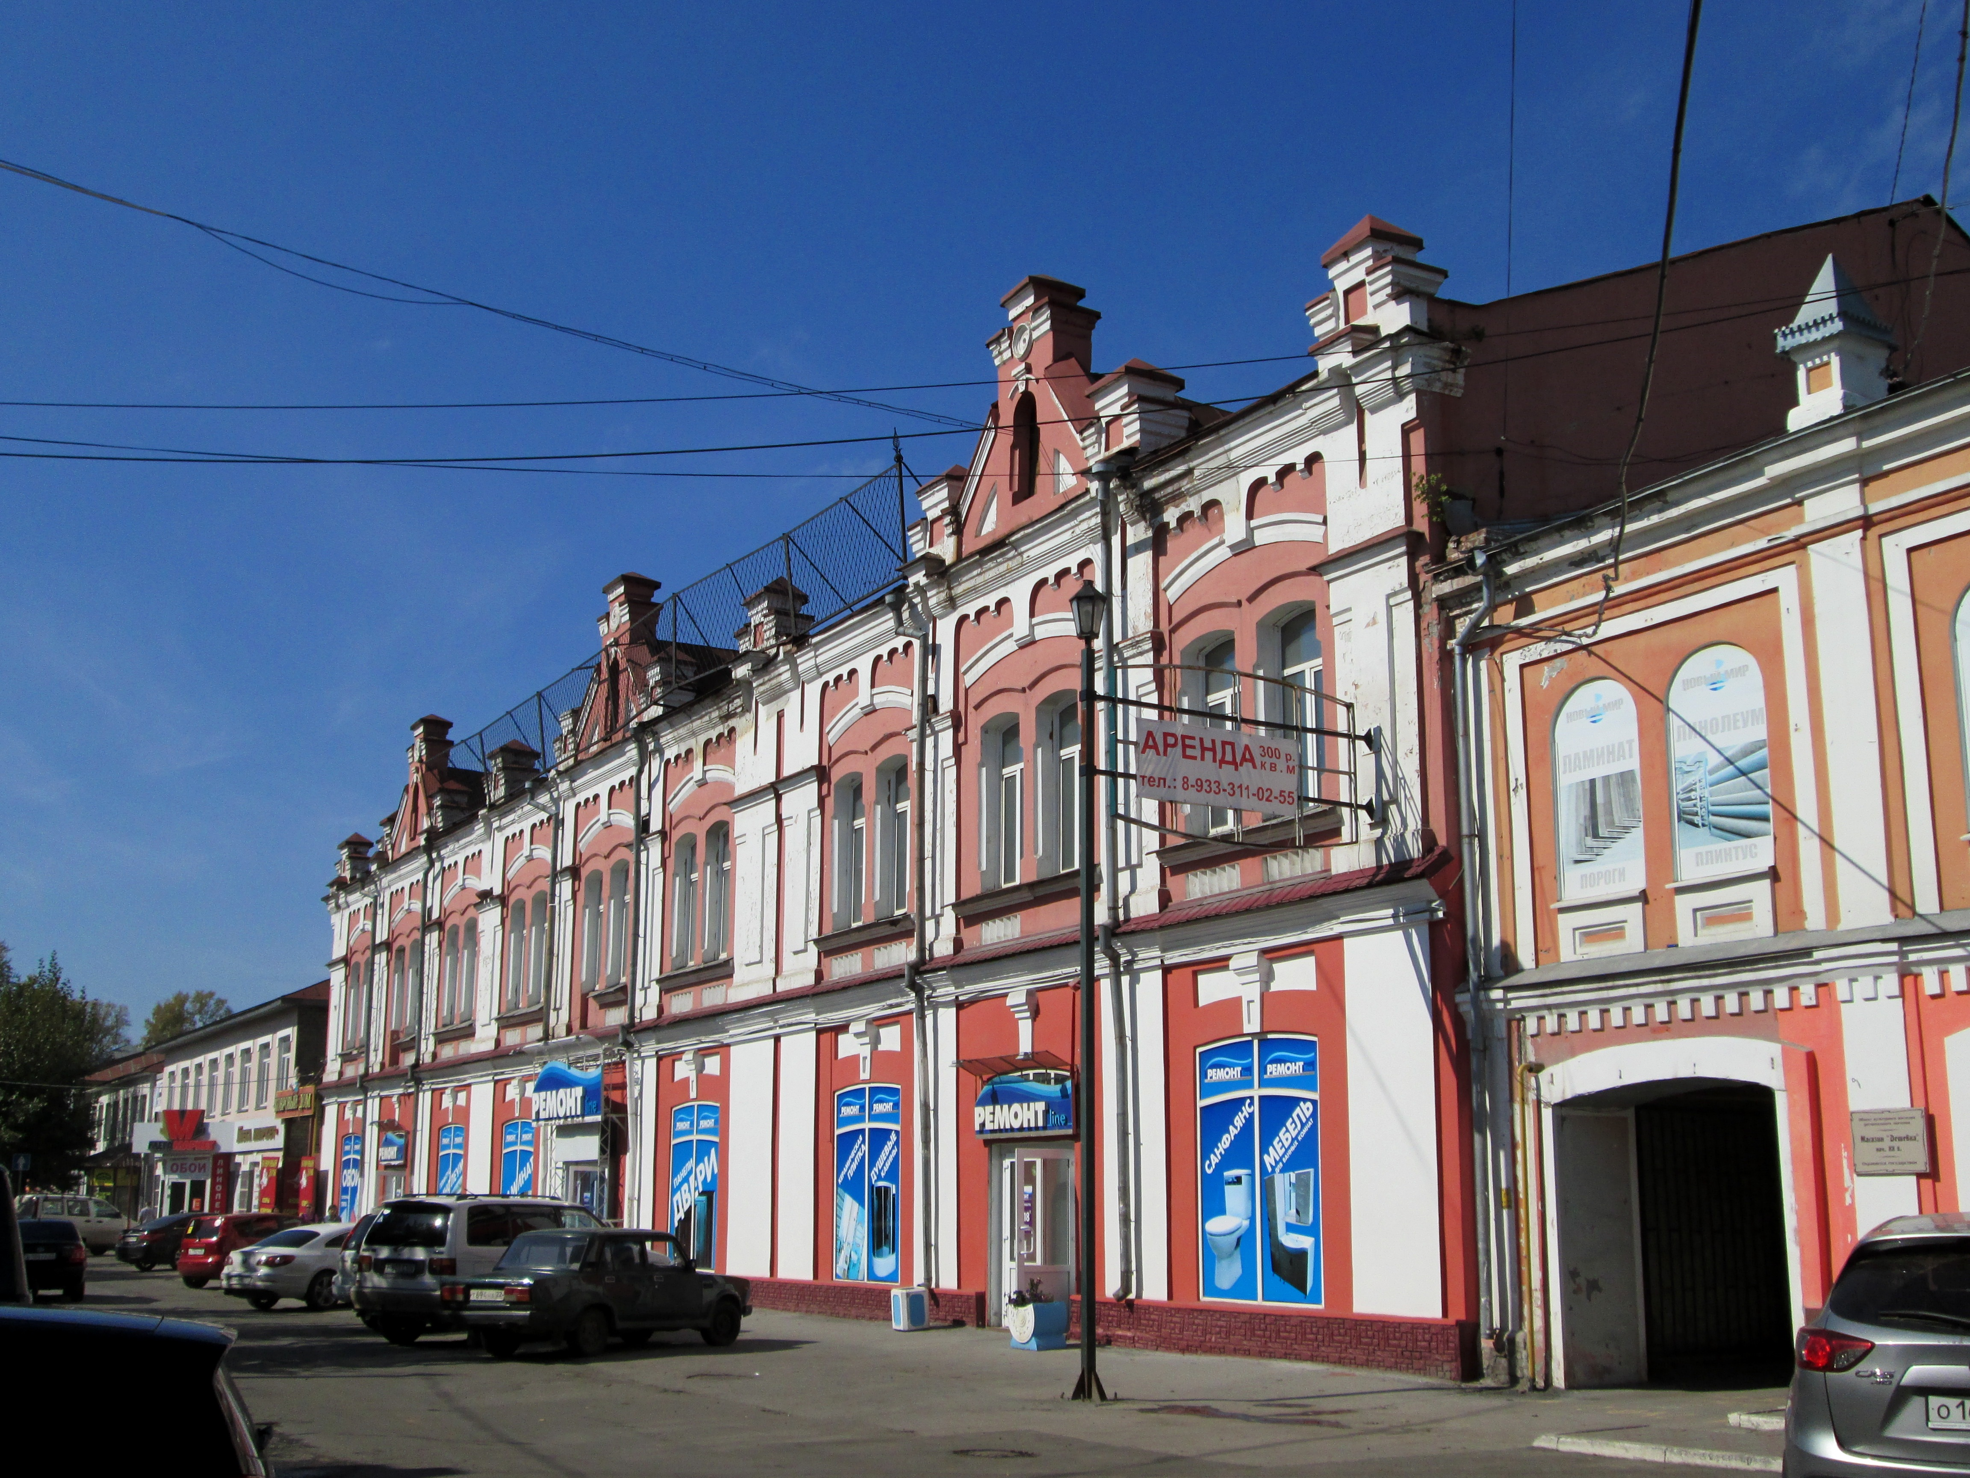
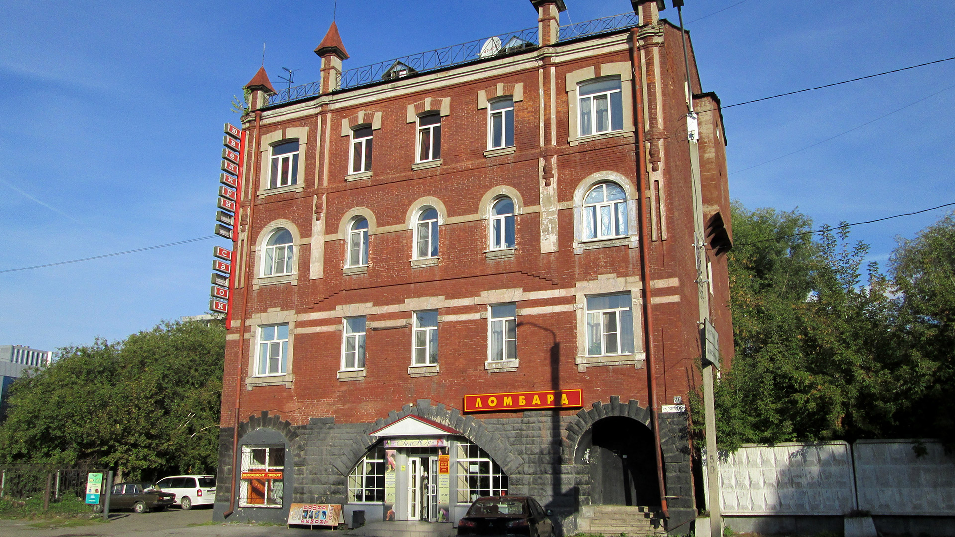
Общая тема: «Топонимика Барнаула» Подтема: «Имена русских литераторов на улицах Барнаула»
Преамбула: На карте современного Барнаула более 900 улиц, протяженность которых составляет около 700 км, многие из них носят имена известных русских поэтов и писателей. Традиция называть улицы в честь литераторов или даже в честь литературных произведений и их героев свидетельствует о высоком уровне культуры жителей.
Задания:
1.Сделайте подборку улиц г. Барнаула (фото), носящих имена только русских поэтов или писателей. Укажите, какое название они имели до переименования.
2. Проинтервьюируйте горожан, почему эти улицы носят имена известных литераторов. Запишите интервью на видео.
3. Прочитайте фрагмент произведения на улице, носящей имя его автора. Сделайте видеозапись своей декламации.

Slide 7
Общая тема: «Знаменитости Барнаула» Подтема: «Степан Иванович Гуляев – уникальная личность своего времени»
Преамбула: Всю свою долгую жизнь Степан Иванович Гуляев посвятил изучению Алтая в самых разных областях научного знания. Все его научные увлечения даже сложно перечислить. В его доме собирались известные ученые, путешественники, писатели, приезжавшие в Барнаул, местная интеллигенция, чтобы посмотреть богатые коллекции, старинные книги, а в основном послушать самого хозяина – «ходячую энциклопедию» Алтая.
Задания:
1. Воспользовавшись фрагментом статьи В.С. Гришаева «Отец и сын Гуляевы» (elib.altlib.ru/files_elib/kraev002.pdf ) на сайте «Электронной библиотеки Алтая», составьте таблицу научных интересов С.И. Гуляева с указанием конкретных фактов.
2. Подготовьте краткую биографическую справку о жизни и деятельности С.И. Гуляева для гостей города.
3. Найдите текст статьи С.И. Гуляева «Механик Ползунов» (журнал «Вестник промышленности», 1858, июль) по ссылке (http://elib.altlib.ru/tematicheskie/altajskie-kraevedy#Гуляев ). Прочитайте фрагмент текста стр.2 (абзац «К числу…») и до стр.3 («…заметками об этом человеке.»), находясь рядом с бюстом С.И. Гуляева. Сделайте видеозапись своей декламации.

Slide 8
Общая тема: «Знаменитости Барнаула» Подтема: «Марк Юдалевич: летописец алтайской старины»
Преамбула: В среде библиофилов известно выражение «золотая полка», на которой стоят самые заветные книги, не подверженные влиянию времени и капризам книжной моды. Можно уверенно утверждать, что на золотой полке охотника-книголюба наряду с произведениями И.С. Тургенева, С.Т. Аксакова, Н.А. Некрасова всегда будут оставаться романы, повести и стихи, написанные Марком Иосифовичем Юдалевичем.
Задания:
1. Перед Вами часть текста стихотворения М.Юдалевича, но часть строк оказалась нечитаемой. Восстановите текст стихотворения.
Я трепетно … имена.
Вот …. Я здесь встречаюсь с ними.
Война, …, оставила она
моих … навечно ….
2. Найдите место, о котором пишет поэт. Там прочтите это стихотворение, сделав видеозапись
3. Спросите у горожан разного возраста, что они знают об этом человеке. Представьте их ответы в любой удобной форме – видео/аудио-интервью, текст.

Slide 9
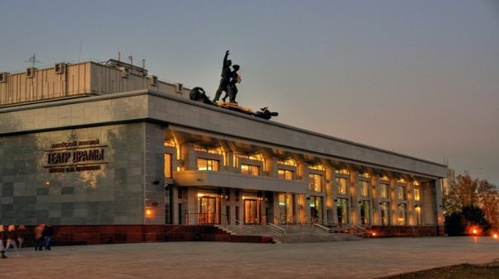
Общая тема: «Учреждения культуры Барнаула» Подтема: «Театр Драмы имени В.М. Шукшина»
Преамбула: Театр Драмы имени В.М. Шукшина является старейшим на Алтае, его история началась в 1922 году на сцене Народного дома. Известно, что нашему театру Драмы принадлежит рекорд по продолжительности времени спектакля - «Отелло» в 5-ти актах с 4 антрактами шел в течение 5 часов. Театр имеет весомые многочисленные награды, в том числе и три премии «Золотая маска».
Задания:
Проанализируйте афишу театра Драмы на текущий месяц. Выделите спектакли, поставленные по произведениям русских и алтайских писателей. Сфотографируйтесь рядом с афишей.
2. Проведите опрос среди горожан о причинах посещения театра. Представьте результаты в виде текста, цитат, видео.
3. Выберите один из спектаклей и используя минимальные театральные средства представьте сцену из него.
Снимите на видео полученный фрагмент.

Slide 10
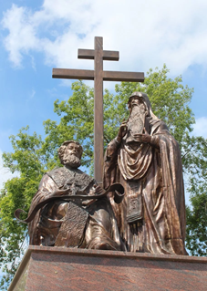
Общая тема: «Памятники Барнаула» Подтема: «Памятник святым Кириллу и Мефодию»
Преамбула: Создатели славянской азбуки святые братья Кирилл и Мефодий никогда не посещали Киевскую Русь, тем не менее их считают покровителями всего славянского народа. Каждый в нашей стране знает, Кирилл и Мефодий составили славянскую азбуку, после чего стали переводить греческие книги на славянский язык. 24 мая 2019 года, в день славянской письменности и культуры в Барнауле был открыт памятник святым солунским братьям Кириллу и Мефодию.
Задания:
1.Найдите в городе места, где должен был появиться памятник братьям Кириллу и Мефодию, и где он был установлен. Дайте краткую историческую справку, связанную с этими событиями. Сфотографируйтесь рядом с памятником.
2. Прочитайте рядом с памятником фрагмент из «Слова о полку Игореве» на старославянском языке и в переводе на современный язык. Запишите декламацию на видео.
3. Подготовьте текст напутствия ученикам на старославянском языке с применением устаревшей лексики.

Slide 11
Формы презентации итогов образовательных путешествий
Презентация
Текст
Буклет
Театральная программа
Видеоролик
Аудиозапись
Плакат, афиша
Проект
…..

Slide 12
Требования обновленных ФГОС к результатам:
1
Овладение универсальными учебными познавательными действиями:
Базовые логические действия
Базовые исследовательские действия
Работа с информацией
2
Овладение универсальными учебными коммуникативными действиями:
Общение
Совместная деятельность
3
Овладение универсальными учебными регулятивными действиями:
Самоорганизация
Самоконтроль
Предметные результаты отслеживаются в соответствии с предметным содержанием.
Личностным результатом становится становление мировоззренческих установок учащегося, его мотивированность в выполнении заданий и презентации результатов.

Slide 13
Источники и литература:
Ковалева Т., Рыбалкина Н. Образовательное путешествие как модель сетевого обучения, как проект и как фон для рождения проектов, 2002 http://setilab.ru/modules/conference/view.article.php/65
Ковалева, Т.М. Образовательное путешествие как педагогическая технология в работе современного учителя // Педагогическая наука – школе. 2014. № 4. С. 171-179. https://cyberleninka.ru/article/n/obrazovatelnoe-puteshestvie-kak-pedagogicheskaya-tehnologiya-v-rabote-sovremennogo-uchitelya/viewer
Коробкова, Е.Н. Путешествие как образовательный метод // Народное образование. 2015. №3 (1446). URL: https://cyberleninka.ru/article/n/puteshestvie-kak-obrazovatelnyy-metod .
Коробкова Е.Н. Образовательное путешествие как педагогический метод. Автореферат дисс. на соискание ученой степени кандидата педагогических наук. – Санкт-Петербург, 2004. https://new-disser.ru/_avtoreferats/01002626829.pdf
Стрункина, В. А. Образовательное путешествие как интерактивный метод, способствующий формированию метапредметных результатов во внеурочной деятельности / В. А. Стрункина. — Текст: непосредственный // Молодой ученый. — 2016. — № 25 (129). — С. 598-601. — URL: https://moluch.ru/archive/129/35678/.

